Slide 1




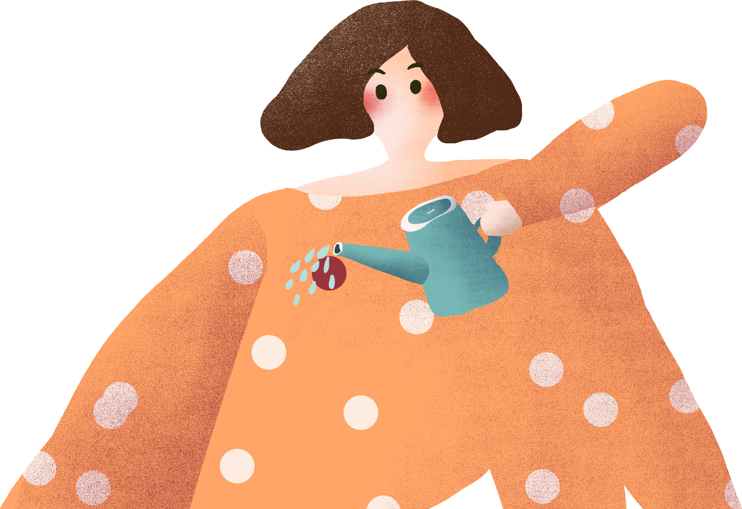

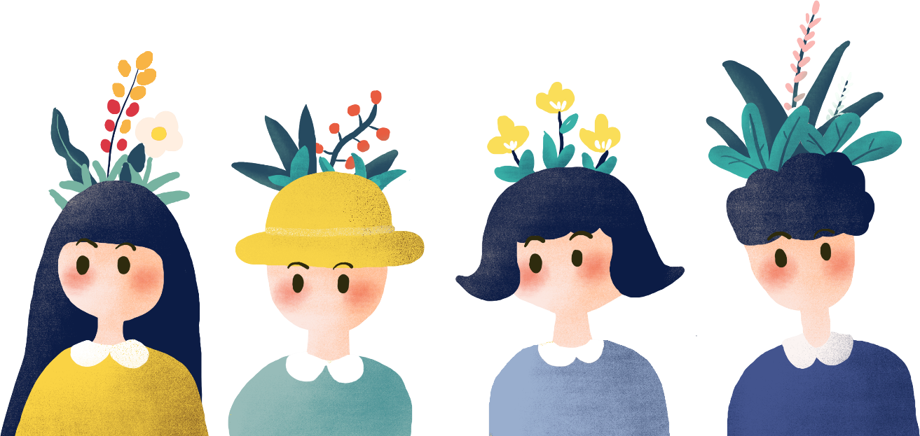

Slide 2






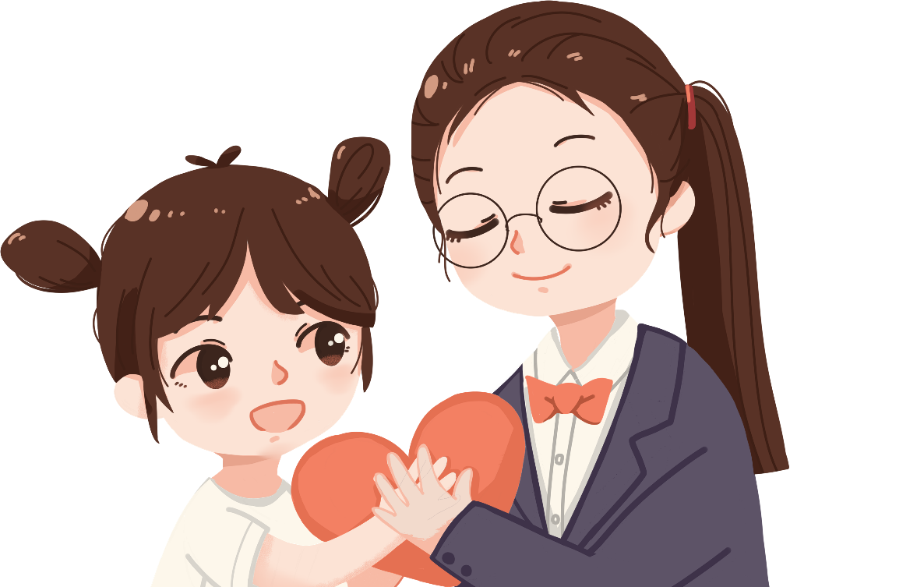
Thứ…….ngày…….tháng…….năm…….
Giáo viên: Nguyễn Thị Trà Mi

Slide 3




Slide 4
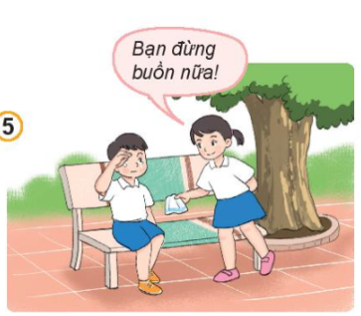
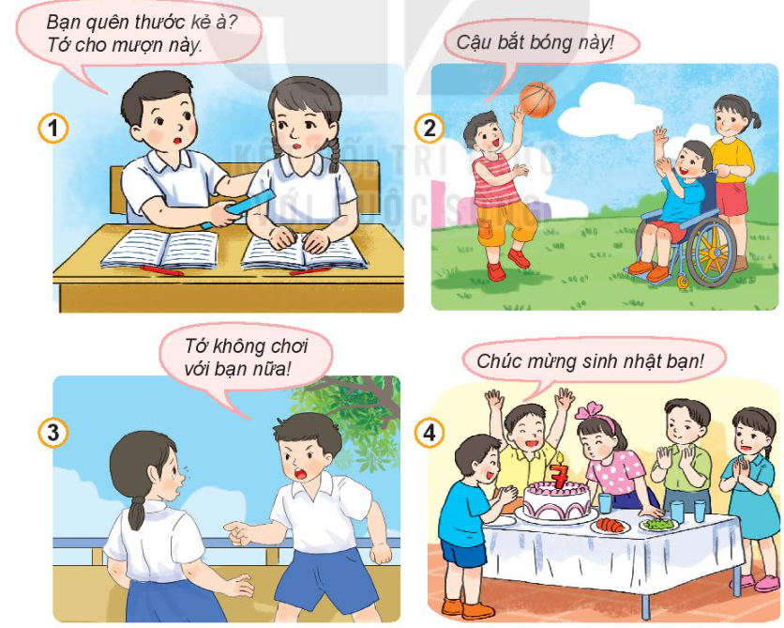
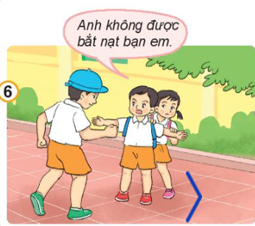
1. Em đồng tình hoặc không đồng tình với việc nào? Vì sao?

Slide 5











Slide 6

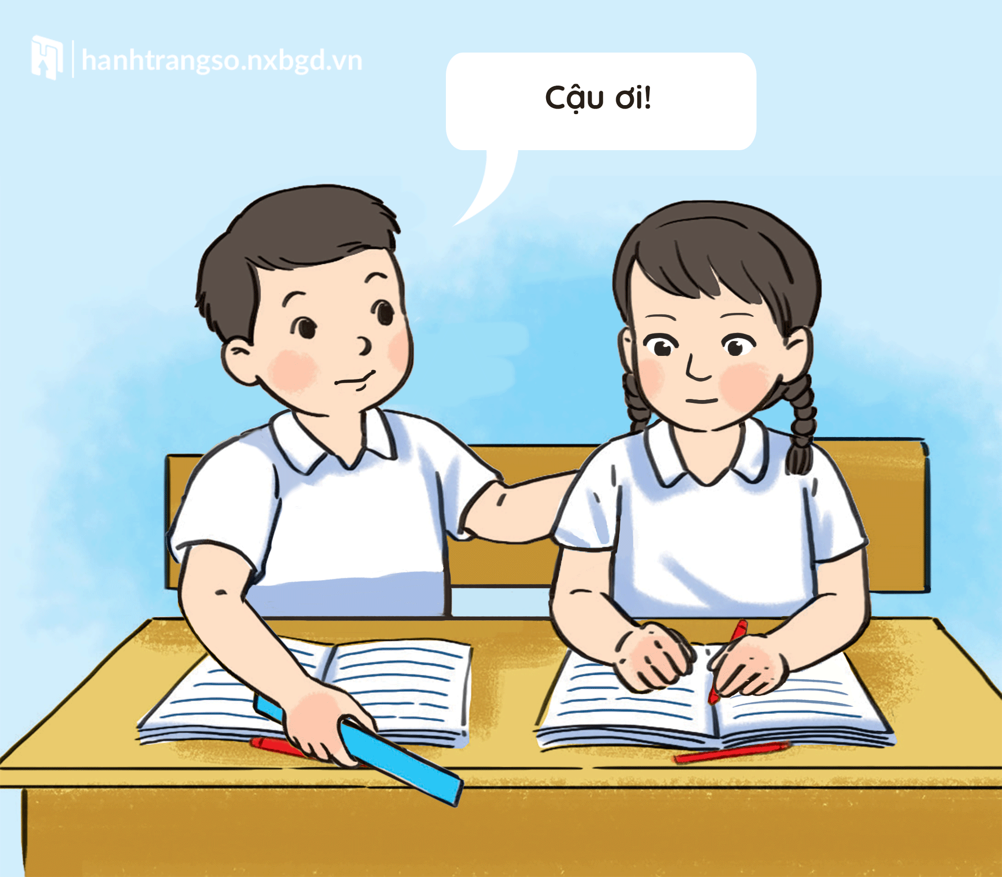

Đồng tình
=> Vì giúp đỡ bạn lúc bạn gặp khó khăn là việc làm thể hiện tình cảm với bạn bè

Slide 7
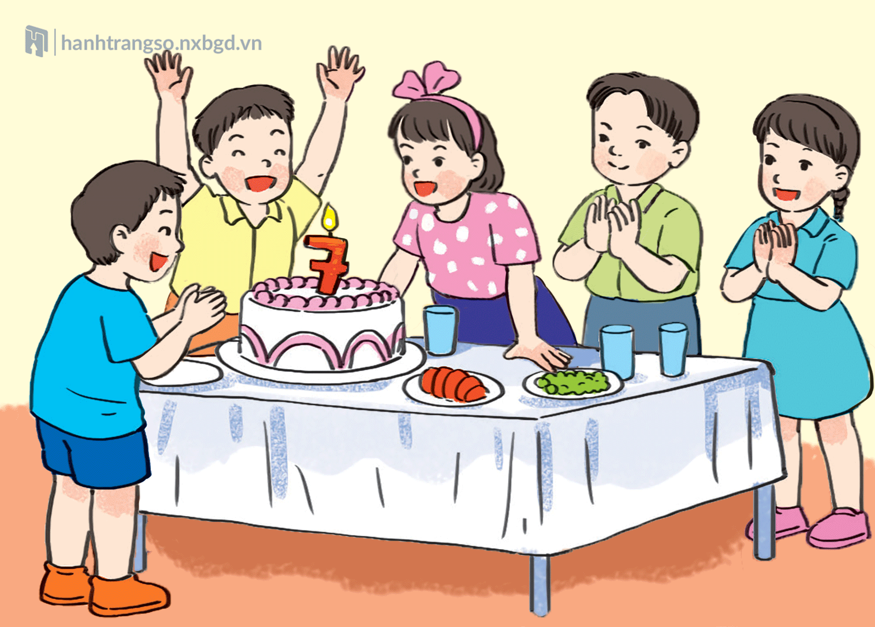
Đồng tình
=> Cùng tổ chức sinh nhật cho bạn là việc làm thể hiện tình cảm với bạn bè.

Slide 8
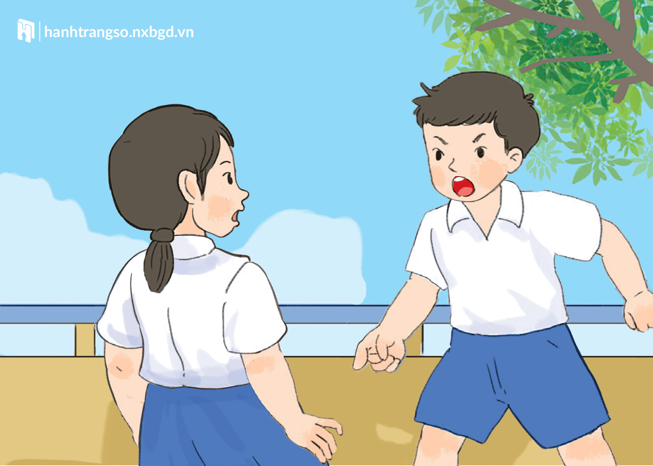
Không đồng tình
=> Tranh cãi là việc làm không tốt với bạn của mình.

Slide 9
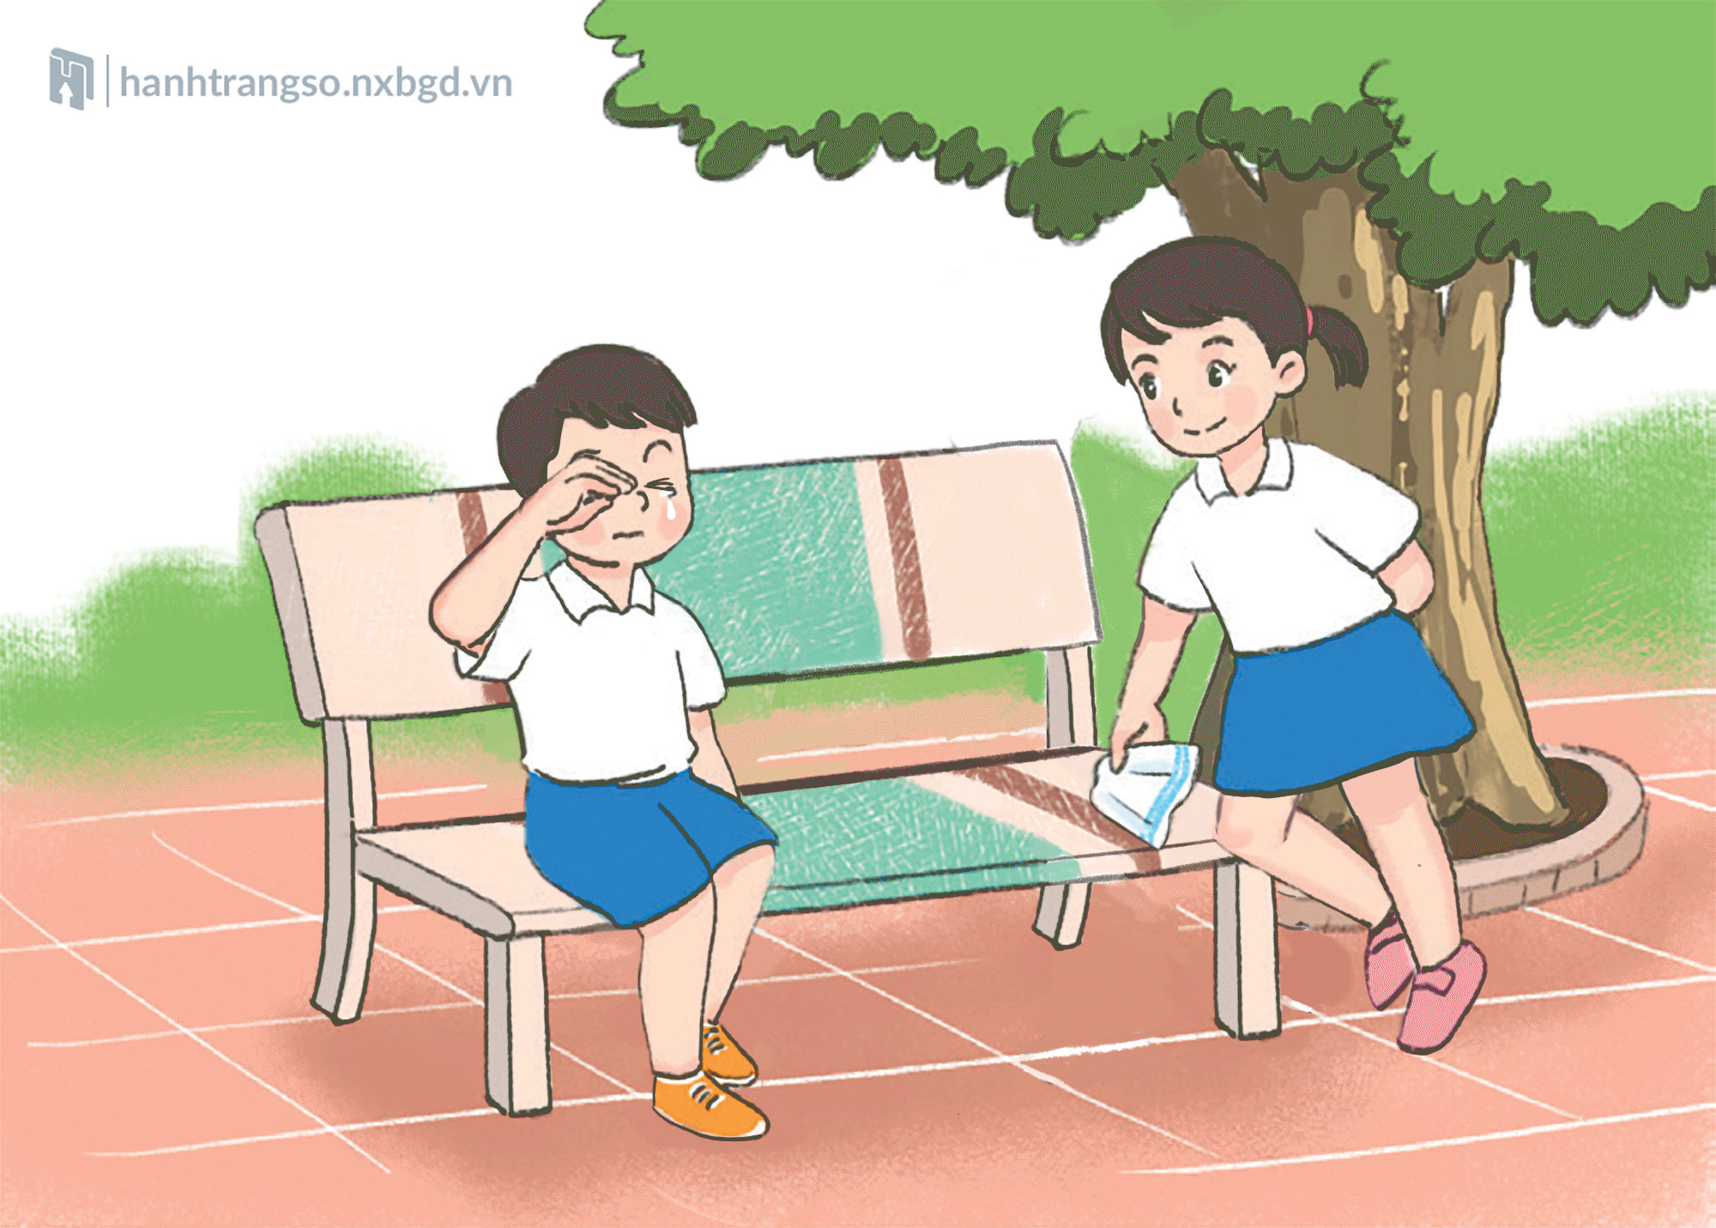
Đồng tình
=> An ủi bạn lúc bạn gặp chuyện buồn là việc làm thể hiện tình cảm với bạn bè.

Slide 10
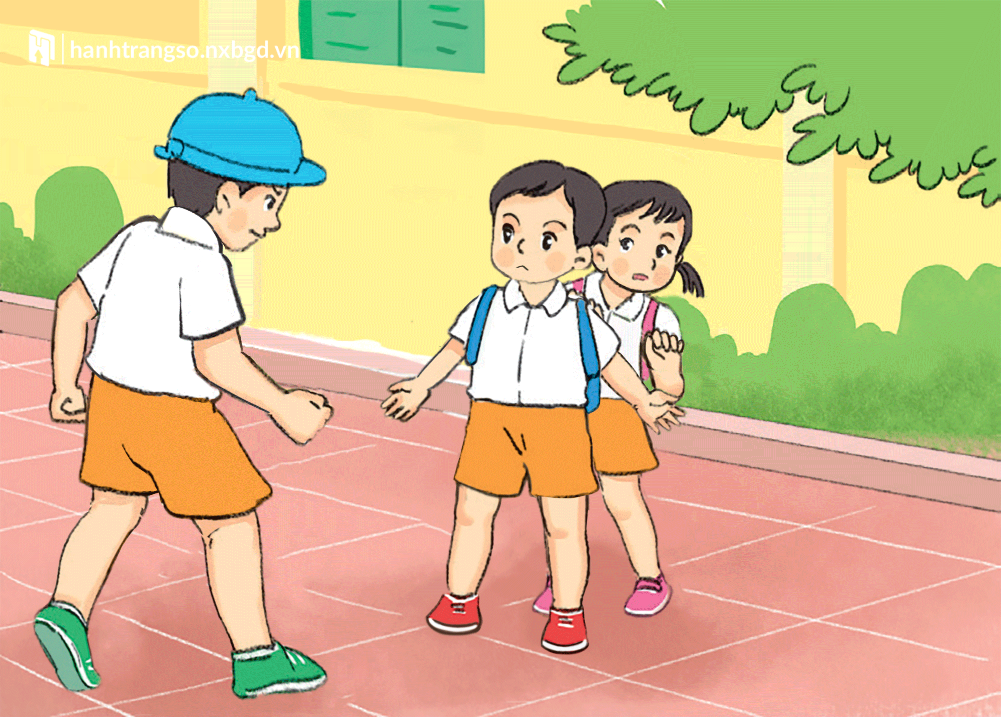
Đồng tình
=> Bảo vệ bạn khi bị bắt nạt là việc làm thể hiện tình cảm với bạn bè.

Slide 11


Slide 12
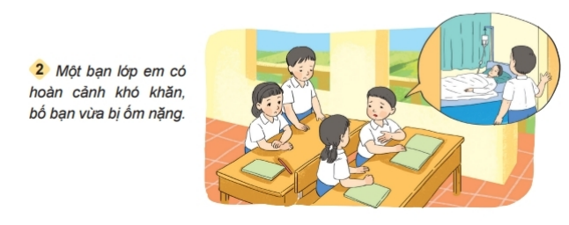
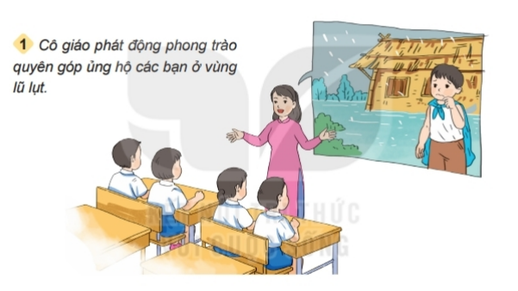
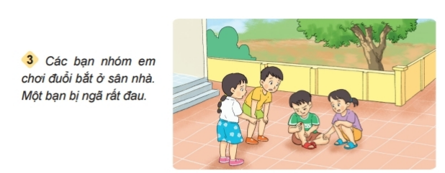

2. Em sẽ làm gì trong các tình huống sau?
Thảo luận nhóm 4

Slide 13
Vận động bạn bè, người thân khuyên góp quần áo, sách vở,…và sắp xếp, đóng gói chuyển lên cho các bạn vùng lũ lụt.

Slide 14
Lớp tổ chức mua quà bánh tới hỏi thăm sức khỏe bố của bạn, động viên và giúp đỡ bạn.

Slide 15
Dìu bạn vào nhà, giúp bạn xử lí vết thương và hỗ trợ bạn những việc làm để bạn mau lành vết thương.

Slide 16


Kết luận
Yêu quý bạn bè chính là giúp đỡ bạn khi bạn gặp khó khăn. Không chỉ là bạn mà mình quen biết mà còn là những người bạn xung quanh cuộc sống của chúng ta.

Slide 17


Slide 18

1. Nói lời chúc mừng khi bạn có niềm vui
Chúc mừng bạn nhé! Bạn thật tuyệt.

Slide 19
2. Hỏi thăm khi bạn có chuyện buồn
Bạn đừng buồn nhé! Có mình ở đây rồi.

Slide 20
Kết luận
Động viên qua lời nói cũng là một cách thể hiện tình cảm. Vì vậy, hãy biết cách chia sẻ cả niềm vui lẫn nỗi buồn cùng bạn để tình bạn thêm thắm thiết hơn.

Slide 21

Nêu những lần mà em đã động viên bạn của mình khi gặp chuyện vui lẫn chuyện buồn.
Notes:
Thiết kế : Hương Thảo – tranthao121004@gmail.com

Slide 22


Slide 23
Chia sẻ những việc em đã làm và sẽ làm để thể hiện sự yêu quý bạn bè

Slide 24
Tìm hiểu về một bạn có hoàn cảnh khó khăn trong lớp, trong trường, lập kế hoạch giúp bạn vượt qua khó khăn.
Họ và tên | Những việc có thể giúp bạn | Người thực hiện | Thời gian thực hiện

